Slide 1
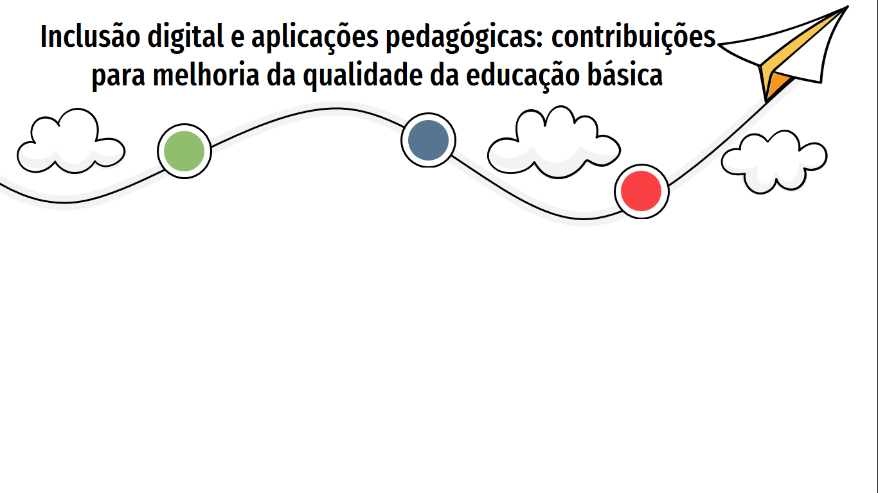
ABERTURA
Aula Inaugural
Lucimar Daniel Simões Salvador

Slide 2
METODOLOGIAS ATIVAS NO PROCESSO ENSINO/APRENDIZAGEM
Nós temos um sonho!
https://www.facebook.com/102513164794727/posts/la-importancia-de-la-primera-infancia

Slide 3
DE ONDE PARTIMOS?
Reflexão sobre a sala de aula
Efetividade do processo ensino/aprendizagem
Objetivos propostos
Avaliação da aprendizagem
Dinâmica das aulas
Resultados alcançados
https://pt.vecteezy.com/arte-vetorial/366751

Slide 4
DESAFIOS
Perfil diferente de estudante
Motivar para o aprendizado.
Elevar o nível de aprendizagem dos estudantes.
Engajar e envolver o estudante com a sua aprendizagem.
Alcançar os objetivos propostos.
http://www.usabilidoido.com.br/jogos_podem_motivar_a_aprender.html

Slide 5
Não há receitas, mas POSSIBILIDADES...
Utilização de metodologias de ensino que induzam a participação ativa dos estudantes
PBL
Utilização das Tecnologias como ferramentas de aprendizagem
Plataformas e ambientes virtuais
Diversificação das técnicas de ensino para aprendizagem colaborativa
Peer Instruction
Utilização da avaliação como termômetro
Diagnóstica
Formativa
Somativa
Trezentos
Sala de aula invertida
Redes sociais
Recursos audiovisuais, videoaulas, jogos, mapas conceituais.
Metodologia de projetos
Trabalho em equipes

Slide 6
Metodologias Ativas?
Aprendizagem focada no estudante
Docente mediador da aprendizagem
Valorização dos conhecimentos prévios
Contextualização do ensino
https://www.mayoresudp.org/auxiliares-gerocultoresas-profesionales-clave-la-atencion-centrada-la-persona/

Slide 7
Por que metodologias ativas?
Promovem a atitude ativa do estudante em busca do conhecimento.
Possibilitam que situações reais sejam transformadas em problemas para discussão em pequenos grupos.
Viabilizam a integração de conteúdos das diferentes áreas do conhecimento.
Estimulam o aprender a aprender, preparando o aluno para resolver problemas com maior autonomia.

Slide 8
E a avaliação, Qual função assume no processo de aprendizagem?
Diagnóstica
Fornece dados sobre a aprendizagem dos estudantes;
Possibilita o uso dos resultados para planejar a intervenção no processo de aprendizagem.
Formativa
Promove o acompanhamento para verificar se os estudantes estão alcançando os objetivos de aprendizagem;
Possibilita feedback ao estudante, reorientando o processo de aprendizagem.
Somativa
Promove a classificação dos estudantes, de acordo com os níveis de aproveitamento previamente definidos.

Slide 9
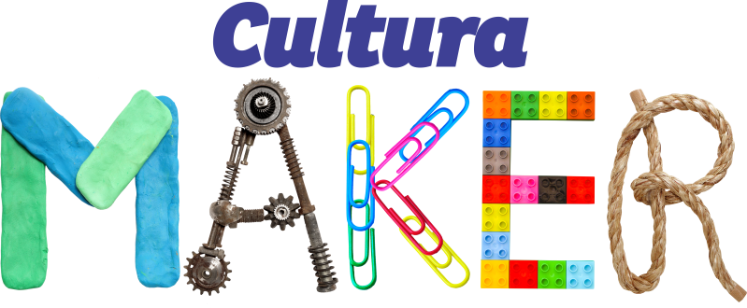
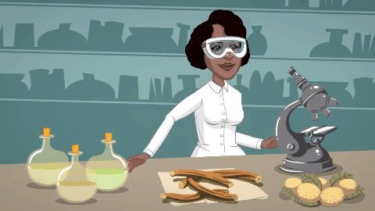
Então, vamos compartilhar experiências e colocar a mão na massa?
Despertar a curiosidade dos estudantes
Promover a autonomia e as habilidades para o trabalho em equipe
Propiciar a investigação de problemas cotidianos e a busca de soluções
Mediar a construção do conhecimento e o desenvolvimento da aprendizagem significativa
http://www.redesagradosul.com.br/cultura-maker
https://blogdecienciaseja.blogspot.com/2019/02/cientista.html?m=0

Slide 10
Obrigada!

Slide 11
Créditos
/ufvjmoficial
DeFar
UFVJM
@ufvjmoficial
(38)99885.7686
@ufvjm
Template: Hand-Drawn Timeline Infographics by Slidesgo - https://slidesgo.com/pt
lucimar.salvador@ufvjm.edu.br

Slide 12
EDIÇÃO
Arthur Calegário de Sá Teles

